Slide 1
Курсовая работа по теме: Разработка базы данных для центра по продаже автомобилей
Министерство образования, науки и молодежной политики Республики Коми
ГПОУ «Сыктывкарский политехнический техникум»
Выполнила студент 4 курса 414 группы:
Черных Эльвира Николаевна
Проверил преподаватель:
Пунгин И.В.

Slide 2
Цели, задачи, объект, предмет, методы
Цель: Проектирование и реализация реляционной БД для учета всех бизнес-процессов автомобильного центра в среде PostgreSQL.
Задачи:
Анализ предметной области.
Проектирование концептуальной (ER) модели.
Разработка логической и физической структуры БД.
Реализация проекта в СУБД PostgreSQL (таблицы, запросы, интерфейс).
Обеспечение безопасности и надежности (права доступа, резервное копирование).
Объект: Процесс управления данными в автомобильном дилерском центре.
Предмет: Информационная система в виде реляционной базы данных.
Методы: Анализ, моделирование (ER-диаграммы), проектирование БД, SQL-программирование.

Slide 3
Актуальность работы
Автоматизация — ключевой фактор успеха в конкурентной среде.
Ручной учет ведет к ошибкам, потерям данных и низкой скорости работы.
Цель БД:
Создать единое информационное пространство.
Устранить дублирование и повысить целостность данных.
Ускорить процессы продаж и формирование отчетности.
Повысить качество обслуживания клиентов и управляемость бизнеса.

Slide 4
Задача 1 — Анализ предметной области
Задача: Провести анализ предметной области "Продажа автомобилей", выявить ключевые сущности, процессы и требования.
Результат (Что сделано):
Определены ключевые сущности: Автомобиль, Клиент, Сделка, Поставщик, Сотрудник.
Описаны бизнес-процессы: учет авто, управление складом, работа с клиентами, оформление сделок.
Составлен перечень входных/выходных данных (характеристики авто, данные клиентов, отчеты по продажам).
Сформулированы ограничения целостности (например, цена продажи ≥ цены закупки).

Slide 5
Задача 2 — Проектирование концептуальной модели
Задача: Спроектировать инфологическую (ER) модель данных.
Результат (Что сделано):
Определены атрибуты для каждой сущности (поля таблиц).
Установлены типы связей между сущностями (1-к-1, 1-ко-многим).
Построена ER-диаграмма (см. Приложение А), которая наглядно отображает структуру будущей БД.
Модель является основой для перехода к реляционной схеме.

Slide 6
Задача 3 — Разработка логической и физической структуры
Задача: Преобразовать концептуальную модель в реляционную схему и определить физические параметры.
Результат (Что сделано):
Логическая структура: Создана схема из 6 таблиц (cars, clients, deals, suppliers, employees, positions) с указанием связей по внешним ключам.
Физическая структура:
Выбраны типы данных в PostgreSQL (SERIAL, VARCHAR, NUMERIC, DATE, ENUM).
Запланированы индексы для ускорения поиска (по VIN, статусу авто, дате сделки).

Slide 7
Задача 4 — Реализация проекта в СУБД (Часть 1)
Задача: Реализовать проект в pgAdmin 4 (PostgreSQL).
Результат (Что сделано):
Написаны и выполнены SQL-скрипты создания всех таблиц с ограничениями (PRIMARY KEY, FOREIGN KEY, CHECK).
Созданы базовые и аналитические SQL-запросы:
Поиск автомобилей по параметрам.
Отчеты по продажам и прибыли (JOIN, агрегатные функции).
Разработан интерфейс в виде SQL-представлений (VIEW) для удобства пользователей (каталог авто, отчет по продажам).

Slide 8
Задача 5 — Реализация проекта в СУБД (Часть 2)
Задача: Обеспечить безопасность и надежность системы.
Результат (Что сделано):
Безопасность: Внедрена ролевая модель доступа. Созданы роли car_admin, car_manager, car_warehouse с разными правами (например, менеджер не видит закупочные цены).
Производительность: Созданы индексы на ключевых полях для оптимизации работы.
Надежность: Разработана стратегия резервного копирования (ежедневные полные бэкапы + архив WAL-логов для восстановления на момент сбоя).

Slide 9
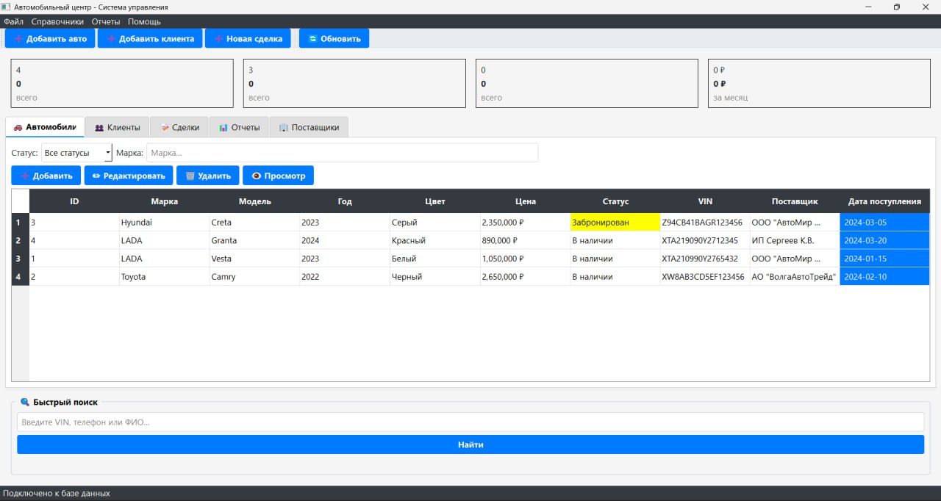
Демонстрация интерфейса

Slide 10
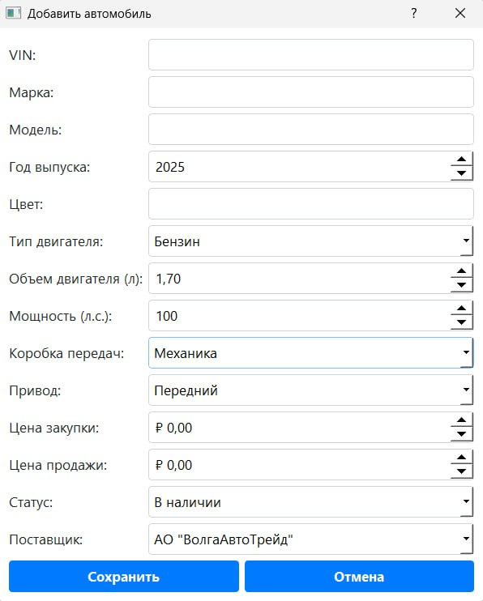
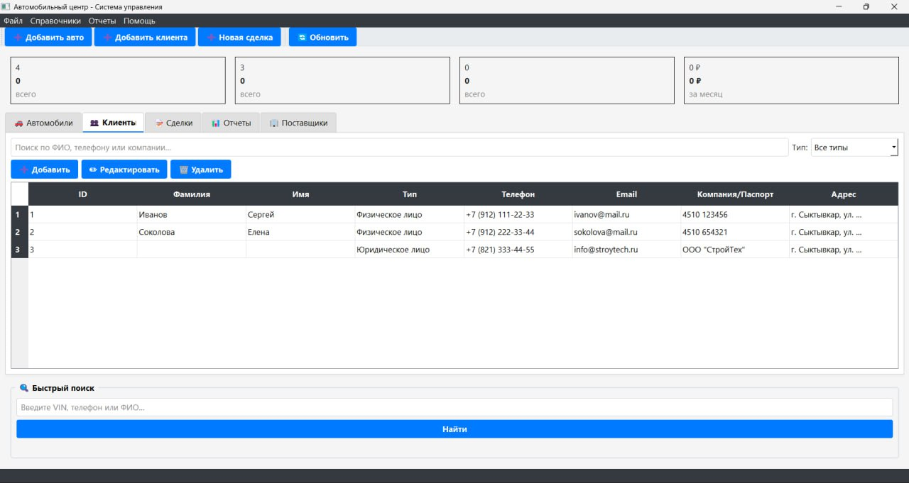

Slide 11
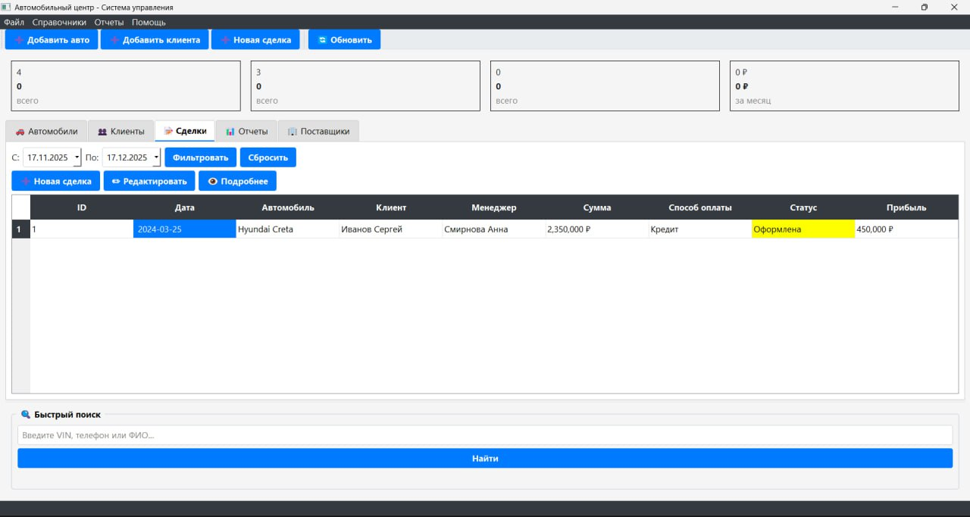
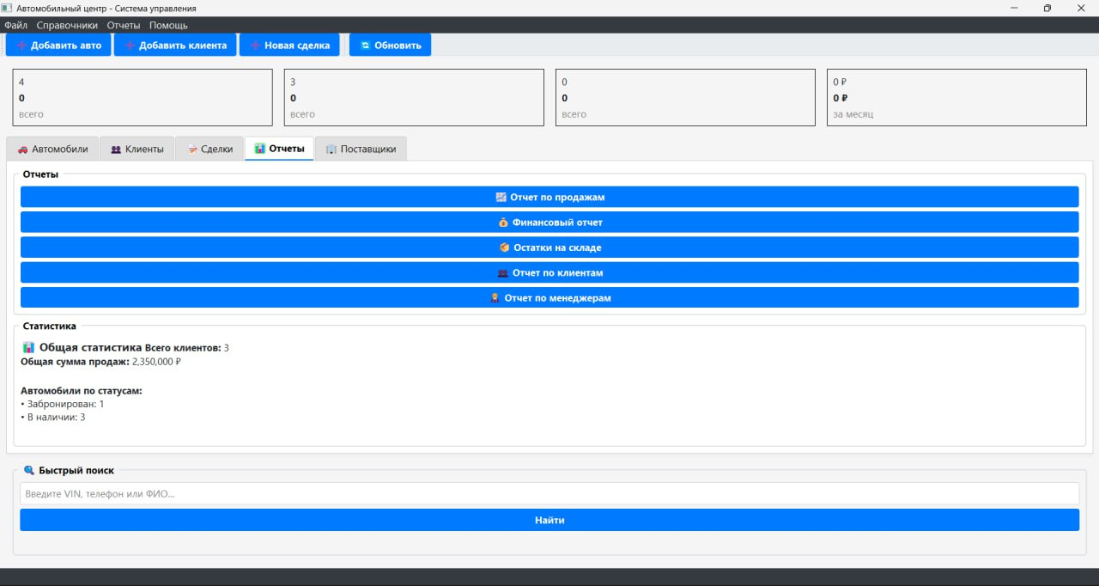

Slide 12
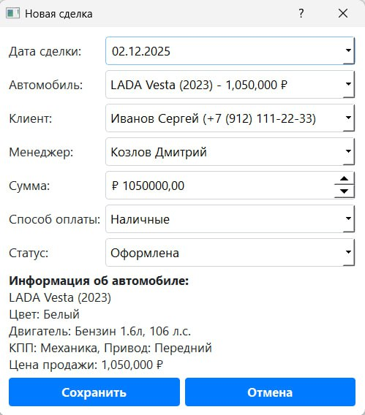
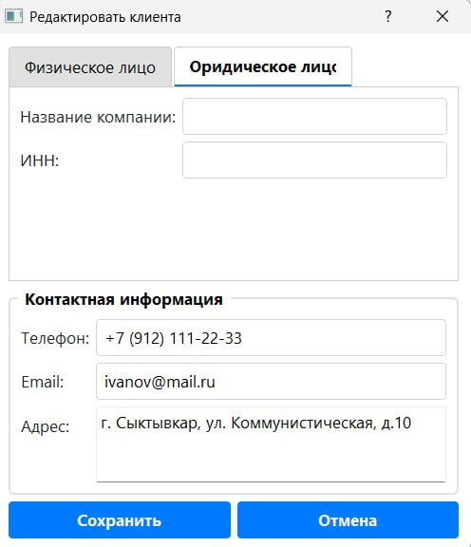

Slide 13
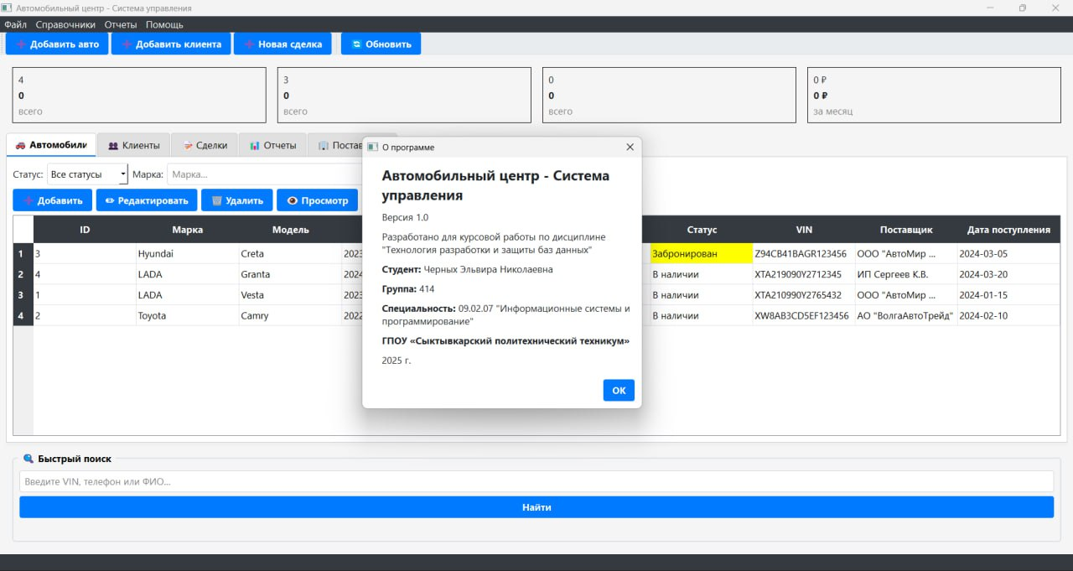

Slide 14
Выводы по работе
Цель работы достигнута: Спроектирована и реализована реляционная БД для автомобильного центра.
Результаты:
Создана нормализованная структура данных (6 таблиц).
Реализована бизнес-логика через ограничения целостности.
Обеспечен удобный доступ через представления и запросы.
Внедрены механизмы безопасности и отказоустойчивости.
Заключение: Разработанная база данных является готовым прототипом информационной системы, которая может быть внедрена в реальный бизнес-процесс и масштабирована.

Slide 15

СПАСИБО ЗА ВНИМАНИЕ!

